Slide 1
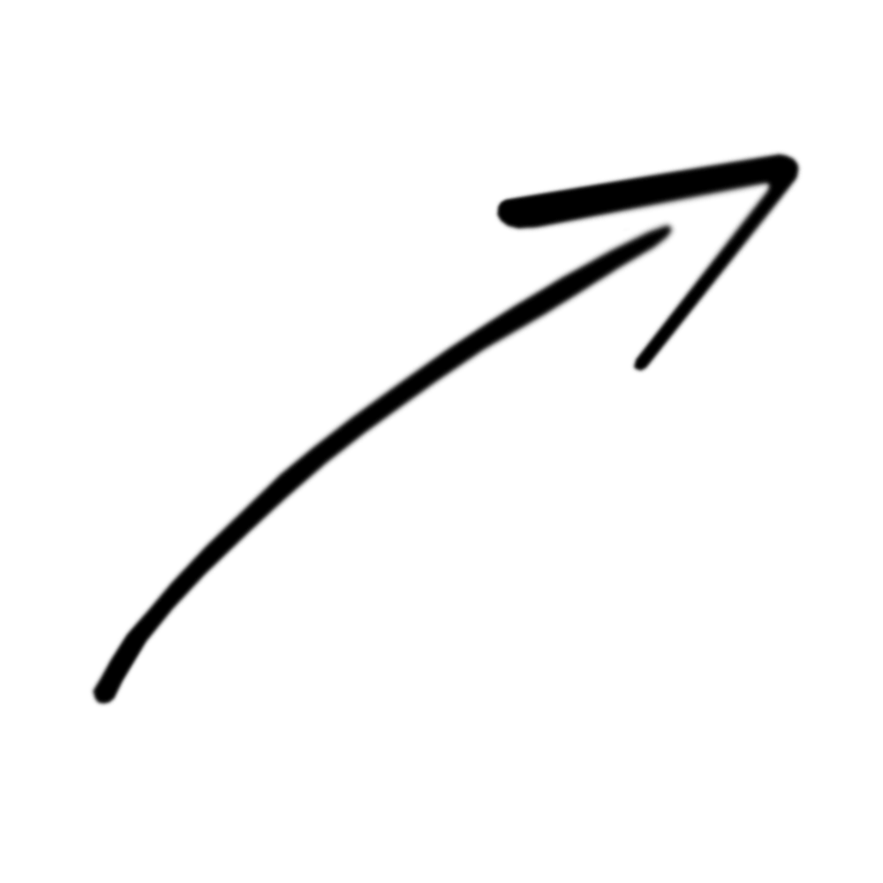








Feedback
Colaborar
Pontuar
Melhoria
Aprovação
Execução

